Slide 1
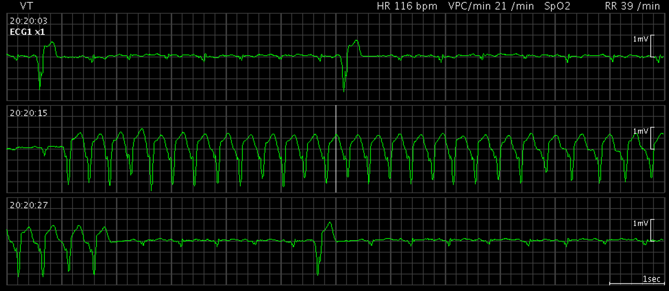
Supplemental Figure 1
Notes:
モニタ心電図:最大31連の非持続性心室頻拍(NSVT)あり
HR 150bpm程度

